Slide 1
Комплекс упражнений «Гимнастика мозга»

Slide 2
Комплекс «Гимнастика мозга» был разработан психологом Полом И. Деннисоном. Сегодня этот метод успешно используется в школах, спортивных секциях, психологических консультациях. Это комплекс несложных упражнений, каждое из которых поможет школьнику справиться с тем, что ежедневно мешает эффективно учиться, выстраивать отношения с окружающими, да и просто хорошо себя чувствовать. Положительные результаты заметны практически сразу и имеют эффект накапливания.
Что даёт тренинг:
— оптимизация деятельности мозга
— гармоничное развитие двухполушарного мышления
— развитие интеллектуальных и творческих способностей
— улучшение работы долговременной и кратковременной памяти
— развитие способностей к обучению и усвоению информации
— повышение эффективности выполняемых действий при работе на
компьютере.
— восстановление работоспособности и продуктивности
— снятие стресса, нервного напряжения, усталости
— формирование абстрактного мышления

Slide 3
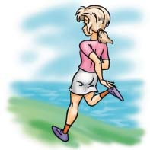
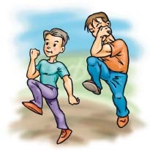
«Перекрестные шаги».
Для начала мысленно проведем линию от лба к носу, подбородку и ниже – она разделяет тело на правую и левую половины. Движения, пересекающие эту линию, интегрируют работу полушарий мозга. Поэтому «Перекрестные шаги» способствуют развитию координации и ориентации в пространстве, делают более успешными приобретение навыков чтения, письма, слушания, усвоения новой информации. А еще снимают боль в пояснице и подтягивают мышцы живота.
1.Локтем левой руки тянемся к колену правой ноги. Легко касаясь, соединяем локоть и колено.
2.Это же движение повторяем правой рукой и левой ногой. Выполнять стоя или сидя.
3.Соединяем левую ногу и правую руку за спиной и наоборот. Повторить 4–8 раз.
«Перекрестные шаги» желательно делать
в медленном темпе и чувствовать, как
работают мышцы живота. Если этого
ощущения нет, проследите, не низко
ли опускается локоть, не слишком ли
высоко поднимается колено,
нет ли излишнего наклона в пояснице.

Slide 4
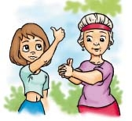
«Да здравствует творчество!»
Эти упражнения помогут снять усталость глаз, напряжение шеи, боль в спине после работы за компьютером. Особенно они рекомендуются «очкарикам», так как улучшают работу глазных мышц, укрепляют связь «рука–глаз». И, пожалуй, самое главное – стимулируют желание фантазировать и активно творить.
Ленивые восьмерки
Представьте перед собой на уровне глаз восьмерку, лежащую на боку. Ее центр проходит на уровне переносицы.
Вытяните вперед руку, чуть согнутую в локте. Сожмите пальцы в кулак, большой палец поднимите вверх. Ведите рукой в воздухе от центра влево-вверх против часовой стрелки, по окружности вниз и снова в центр. Продолжайте «рисовать» вправо-вверх, возвращаясь в исходную точку. Движение должно быть плавным и непрерывным. За большим пальцем следите глазами, голова остается неподвижной. Повторить три раза каждой рукой.
Соедините руки в замок. Снова рисуем
ленивую восьмерку и следим взглядом
за пальцами. Повторить три раза.

Slide 5
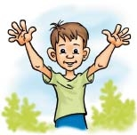
«Двойные рисунки»
Исходная поза – обе руки свободно выпрямлены перед собой. Представьте, что в руках по карандашу, а перед вами – холст.
Одновременно двумя руками от центра начинайте рисовать на воображаемом холсте зеркальные изображения. Сюжет не имеет значения, но рисунки должны располагаться в верхней и нижней частях холста. Тело расслаблено, дыхание в естественном темпе, движения рук свободные.
Варианты: рисуем мелом или маркерами на доске, пастелью на бумаге, прикрепленной на уровне глаз.
Упражения рекомендуются делать без очков, чтобы они не ограничивали поле зрения.

Slide 6
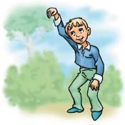
«За пятеркой – на слоне»
Эти упражнения помогают легче учиться и чаще получать хорошие отметки. Ведь от них заметно повышаются внимание и собранность, да и учебный материал запоминается быстрее.
«Слон»
Встаньте удобно, ноги на ширине плеч, колени расслаблены. Правую руку поднимите и опустите на нее голову. Плечо должно быть прижато к уху так плотно, что, если положить между ними лист бумаги, то он удержится. Взгляд – на пальцы вытянутой руки.
Рисуем ленивую восьмерку всем телом. Для этого чуть приседаем, начинаем волнообразное движение от колен через бедра и выше в корпус. Одновременно с этим гудим «у-у-у». Воображаемым кончиком «кисточки» является ваша рука.
Глаза следят за движением руки и проецируют восьмерку на расстояние.
Повторяем эти же движения другой рукой.
Упражнение объединяет все каналы восприятия:
аудиальный, визуальный, кинестетический.
Оно также стимулирует внутреннюю речь и
творческое мышление. Как следствие, улучшаются
навыки чтения, слушания, письма, речи, повышается
внимание, улучшается память. Выполняя движения,
важно добиться, чтобы работало все тело.

Slide 7
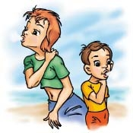
«Сова»
Правая рука захватывает левую надостную мышцу (между шеей и плечом). Ладонь должна быть мягкой, как бы «приклеенной» к мышце.
Сжимайте мышцу и медленно поворачивайте голову слева направо. Доходя до крайней удобной точки, начинаем движение в обратную сторону. При этом губы сложены трубочкой и на выдохе произносят «ух». Шея слегка вытягивается, подбородок движется вперед, а глаза при каждом «уханье» округляются, как у совы. Обычно на один поворот головы приходится 5 звуков. Все движения выполняются синхронно! Проделайте упражнение не менее 3 раз.
Поменяйте руки и повторите, расслабляя правую надостную мышцу. Упражнение снимает напряжение в районе шеи, улучшает приток крови к головному мозгу. Оно способствует развитию таких учебных навыков, как слушание и математические вычисления.
Благодаря «уханью» снимаются челюстные
зажимы, что делает речь более связной.
Это упражнение особенно полезно после
длительного письма, работы с компьютером.

Slide 8
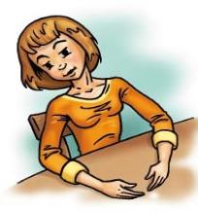
Упражнение «Энергетизатор», Оно повышает концентрацию внимания, сосредоточенность, улучшает восприятие новой информации и творческие способности.
Движения также подпитывают энергией для быстрого выполнения учебных заданий, принятия правильных решений. Они способствуют улучшению координации движений, снимают стресс статичной позы, если дети часами сидят за партой или компьютером.
Сядьте за стол и положите руки таким образом, чтобы пальцы были направлены навстречу друг другу и чуть вперед.
  Опустите голову лбом на стол. Поза должна быть максимально удобной.
  На вдохе начинайте поднимать лоб, голову, шею и верхнюю часть спины, как бы толкая носом мяч вверх. Предел подъема – окончание вдоха или напряжение в спине. Грудь и плечи должны быть развернуты и расслаблены.
  Подняв голову, сделайте несколько плавных круговых движений головой от плеча к плечу.
  Опускайте голову в той же последовательности:
  лоб, голова, шея, спина.
Повторите движения 3 раза. Во время их
выполнения важно синхронизировать работу
тела и дыхания. Другой вариант упражнения –
выполняем движения лежа на животе на
мягкой поверхности. Последовательность
остается прежней. Бедра и нижняя часть спины расслаблены и неподвижны.

Slide 9
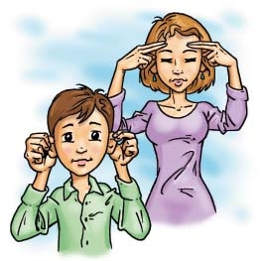
«Возьмемся за уши, друзья!»
Позитивные точки
Можно выполнять стоя и сидя.
  Положите средний и указательный пальцы обеих рук на точки, находящиеся на лбу посередине между линией бровей и волос. Вертикальная ось точек – посередине зрачка.
  Подержите пальцы на этих точках до возникновения под ними тепла или пульсации. При этом можно представлять позитивное разрешение проблемной ситуации.
Упражнение помогает школьникам избежать ситуации «Учил, знаю ответ, но никак не могу вспомнить». С его помощью дети активнее усваивают новую информацию, у них улучшается память.
Кроме того, оно помогает справиться со
стрессом, быстрее найти выход из проблемной
ситуации, ослабить эмоциональный накал.
Упражнение особенно актуально перед
написанием контрольных работ,
публичными выступлениями и
во время экзаменов.

Slide 10
«Думающий колпак»
Можно выполнять стоя и сидя.
  Держите голову прямо, не напрягая шею и подбородок.
  Возьмитесь руками за уши таким образом, чтобы большой палец оказался с тыльной стороны уха, а остальные пальцы – спереди.
  Массируйте уши сверху вниз, чуть разворачивая их в сторону затылка.
  Дойдя до мочки, мягко помассируйте ее. Повторите упражнение 4 раза.
Эти движения обостряют слух, помогают работе кратковременной памяти, повышают умственные и физические способности. Кстати, они отлично улучшают равновесие.
По мнению психологов, «думающий колпак»
будет полезен школьникам перед
началом уроков, так как поможет
быстро сконцентрировать внимание.
Упражнение также весьма кстати
перед публичными выступлениями и
для сосредоточения при работе с
компьютером.

Slide 11
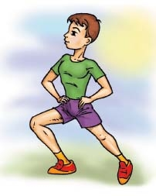
Зарядись энергией
«Заземлитель». Оно понадобится с началом учебного года, чтобы уметь максимально сконцентрировать энергию на выполнении работы.
Движения снимают напряжение поясничных мышц, улучшают зрение, нормализуют дыхание. Это способствует повышению концентрации внимания, актуализирует кратковременную память, развивает математические навыки, логику.
Встаньте, расставив ноги на ширине плеч, руки на поясе.
Правая стопа развернута носком вправо, левая – вперед, руки на поясе.
Мягко согните правое колено, опираясь всем телом на стопу.
Спину держите прямо и равномерно опускайте корпус вниз.
Сделайте выпад в сторону опорной правой ноги. Голову тоже поверните вправо. Вес тела остается по центру. При этом корпус не должен поворачиваться и смещаться в сторону
опорной ноги. Стопы от земли не отрывать!
При правильном выполнении движений вы
напрягаете поясницу и чувствуете натяжение
внутренней мышцы бедра вытянутой ноги.
Следите за тем, чтобы спина
оставалась прямой.
Сделайте упражнение 3 раза,
потом поменяйте опорную ногу и повторите.

Slide 12
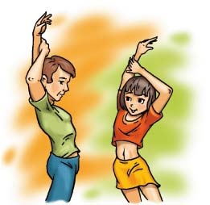
«Тянем- потянем»
Предлагаемые движения помогут детям и взрослым быстро настроиться на выполнение важной работы.
Встаньте или сядьте, выпрямив спину, и вытяните перед собой руки.
Поднимите правую руку вверх. Левой рукой двигайте правую в разных направлениях: приближая к голове, от головы, пытаясь опустить руку вниз, отвести ее за спину. При этом вытянутая правая рука оказывает легкое сопротивление левой.
Движение в каждом направлении делаем по четыре раза и обязательно на длинном выдохе. Выдох поможет вам почувствовать расслабление мышц руки.
Вернитесь в исходное положение и вытяните руки перед собой. При правильном выполнении упражнения правая рука по ощущению кажется длиннее левой!
Повторите упражнение, поменяв руки. После
этого вытяните их перед собой и почувствуйте
полную расслабленность плечевого
пояса. Полезно также активно повращать
или потрясти плечами.

Slide 13
Данные упражнения нормализуют дыхание, снимают напряжение в верхней части грудной клетки, руках, за счет чего улучшается крупная и мелкая моторика. Это приводит к точности в манипулировании инструментами, улучшает почерк.
Наши потягивания также способствуют концентрации внимания. Они помогают сделать речь более выразительной, более четко излагать свои мысли в разговоре и на бумаге. Поэтому специалисты рекомендуют особенно активно использовать такие упражнения при подготовке к контрольным и другим творческим работам, в частности, к сочинению и изложению, а также перед сдачей устных и письменных экзаменов.
«Восьмерка» на удачу
Регулярные упражнения «Алфавитная восьмерка» помогают стать внимательнее, быстрее решать математические задачи, запоминать иностранные слова, читать и, что немаловажно, грамотнее писать.
Такие успехи у школьников любого возраста наблюдаются благодаря эффективному снятию стресса. По мнению специалистов, данные движения очень актуальны для учеников выпускных классов перед сдачей ЕГЭ.
Для активизации памяти при изучении иностранного языка психологи советуют писать в окружности буквы изучаемого алфавита. Воспроизведение цифр в восьмерке, как считают специалисты, помогает интегрировать работу полушарий мозга для решения сложных математических задач. Родителям стоит также знать, что полезно делать упражнения вместе детьми, так как такая совместная деятельность улучшает взаимопонимание и психологический климат в семье.

Slide 14



Примите удобную позу. Нарисуйте перед собой в воздухе «ленивую» восьмерку. Через ее центр проведите сверху вниз вертикальную линию, разделив тем самым восьмерку на две окружности.
Справа или слева от вертикального сечения впишите букву в окружность, используя ее линию. Таким образом, линия окружности становится частью буквы. Вы сами решаете, в каком месте алфавитной восьмерки эта буква выглядит более уместно.
Вписав одну букву, снова чертите восьмерку и разделяете ее вертикальной линией. Упражнение с одной буквой проделывается каждой рукой три раза и три раза двумя руками одновременно. Чтобы максимально быстро расслабиться или настроиться на предстоящую работу, рекомендуется заполнять окружности восьмерки актуальными для вас фразами, используя указанный выше способ написания.

Slide 15
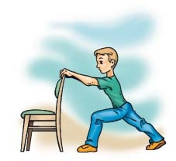
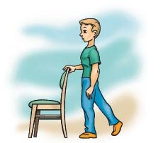
«Снять стресс легко!»
Хорошая успеваемость предполагает активное освоение новой информации. Но, например, когда школьник попадает в незнакомую ситуацию, или над ним висит угроза контрольной работы, или когда родители неодобрительно косятся из-за полученной тройки, то мышцы ребенка сокращаются. Это нормальный физиологический рефлекс в ответ на опасность и стресс. Однако при этом сигнал не доходит до передних отделов мозга, отвечающих за понимание, моторный контроль, рациональное поведение, столь необходимых для учебной деятельности и при коммуникациях.
Растягивающие движения снимают стресс и расслабляют мышцы, помогая ученику успокоиться, прийти в рабочее состояние. Поэтому такие упражнения способствуют усилению различных учебных навык-
ов – понимающего слушания, чтения, творческого письма, выражению мыслей c помощью речи. А также они позволяют освободиться от напряжения, чуть меньше сутулиться и быть более пластичным.

Slide 16
«Помпа»
  При правильном выполнении упражнения вес тела всегда приходится на стоящую впереди ногу. Это легко проверить. Если можете оторвать вторую ногу от земли – значит, вес распределен верно.
  Встаньте, выставив левую ногу вперед с опорой на всю стопу, правая нога – сзади, на носке. Вес тела на левой ноге. Корпус вертикально. При затруднении в этом положении обопритесь на стул или стену руками.
  Начинайте приседать на выставленной вперед ноге, при этом правая, отставленная назад, опускается с носка на всю стопу. Вес остается на левой ноге.
  Почувствуйте натяжение икроножной мышцы правой ноги.
  Поменяйте положение ног и повторите упражнение.
Предлагаемые движения также улучшают социальное поведение, помогают довести до конца дело, увеличивают время сосредоточения и внимания, активизируют языковые способности.

Slide 17
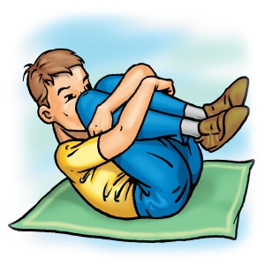
Упражнение «Рокер» снимает напряжение после длительного сидения за партой, компьютером или рулем автомобиля, прибавляет энергии, помогает достигать спортивных успехов, способствует творческому мышлению. Кроме того, оно способствует развитию понимающего чтения, улучшает навыки эмоционального чтения и пересказа. Упражнение выполняется на мягкой поверхности. Подойдет, например, гимнастический коврик.
  Сядьте на пол, предварительно не забыв расстелить специальный коврик, и согните колени.
  Обхватите колени руками, откиньтесь назад и, округлив спину, покачайтесь назад и вперед, с боку на бок. Амплитуда движений невелика, она регулируется появлением напряжения.
  Вернитесь в исходное положение. Откиньтесь назад, опираясь на локти и кисти. Вам должно быть удобно поддерживать тело в наклонном положение.
  Приподнимите ноги, согнутые в коленях, плавно начинайте описывать коленями «восьмерки». Если выполнение
  движений затруднительно, то для начала
  достаточно просто делать круговые вращения
  ногами.
Предлагаем другой вариант упражнения «Рокер».
Сидя в кресле, опираясь на подлокотники,
поднимите ноги, согните в коленях и делайте
ими круговые движения.

